Slide 1
Муниципальное бюджетное общеобразовательное учреждение «Андринская общеобразовательная школа» «Дошкольное образование» «Известные люди искусства П.И.Чайковский» группа «Непоседы»
Воспитатель: Рамазанова Н.Д

Slide 2
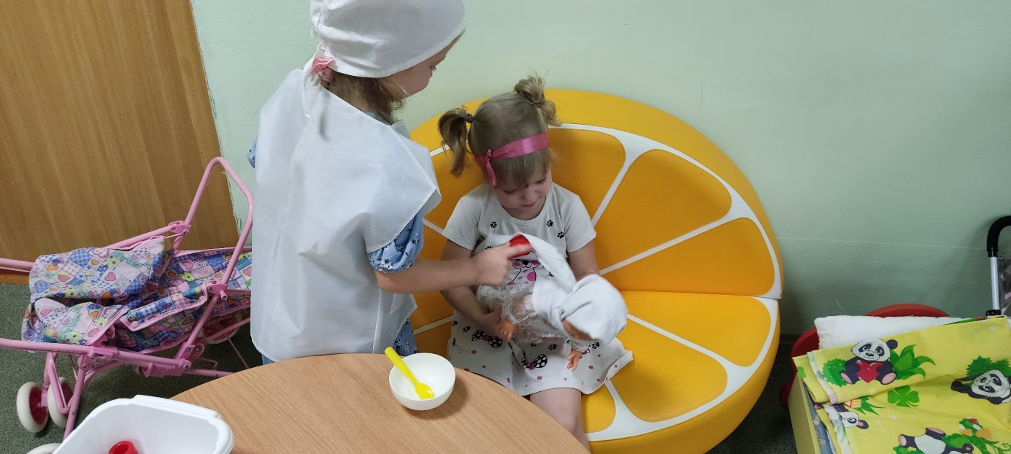
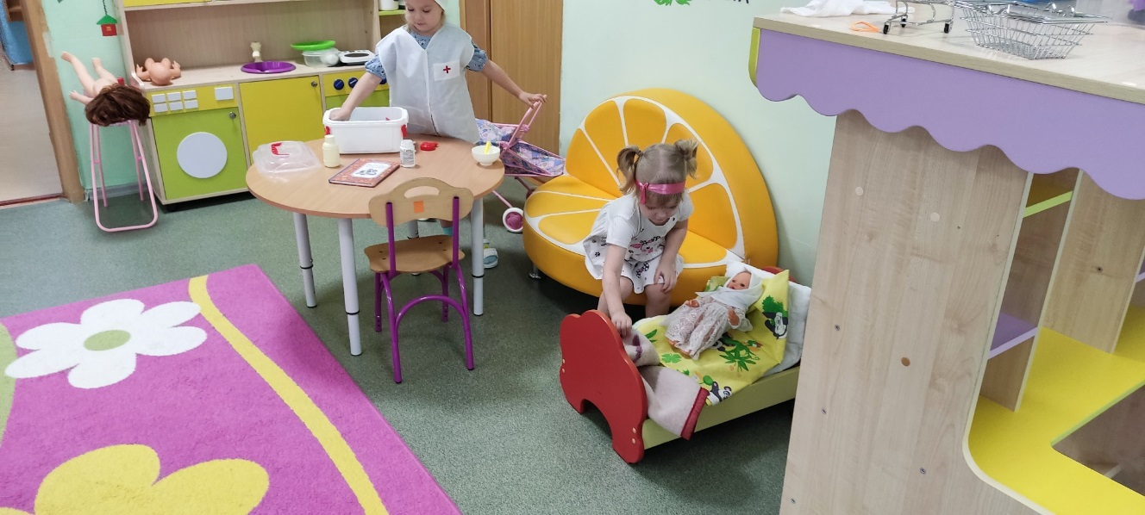
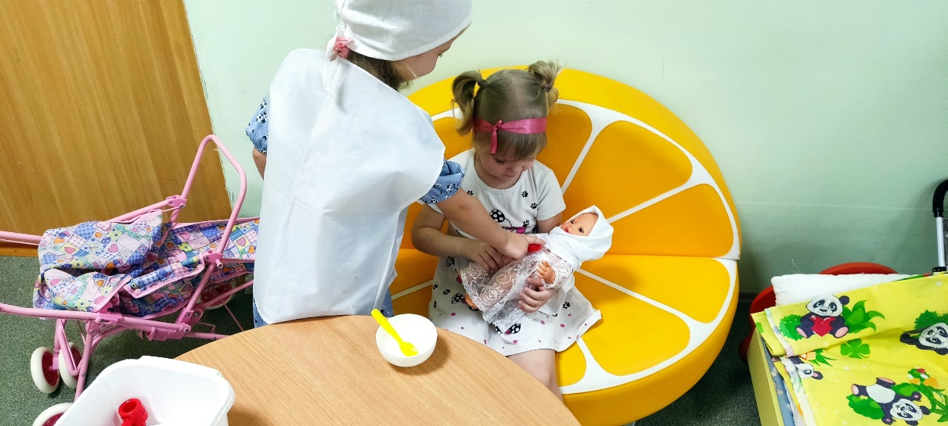
Болезнь куклы

Slide 3
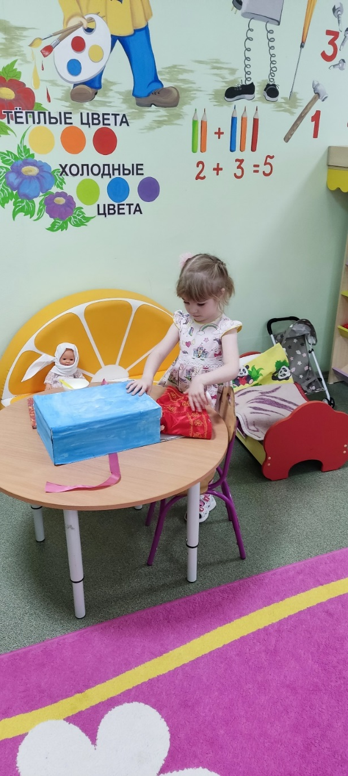
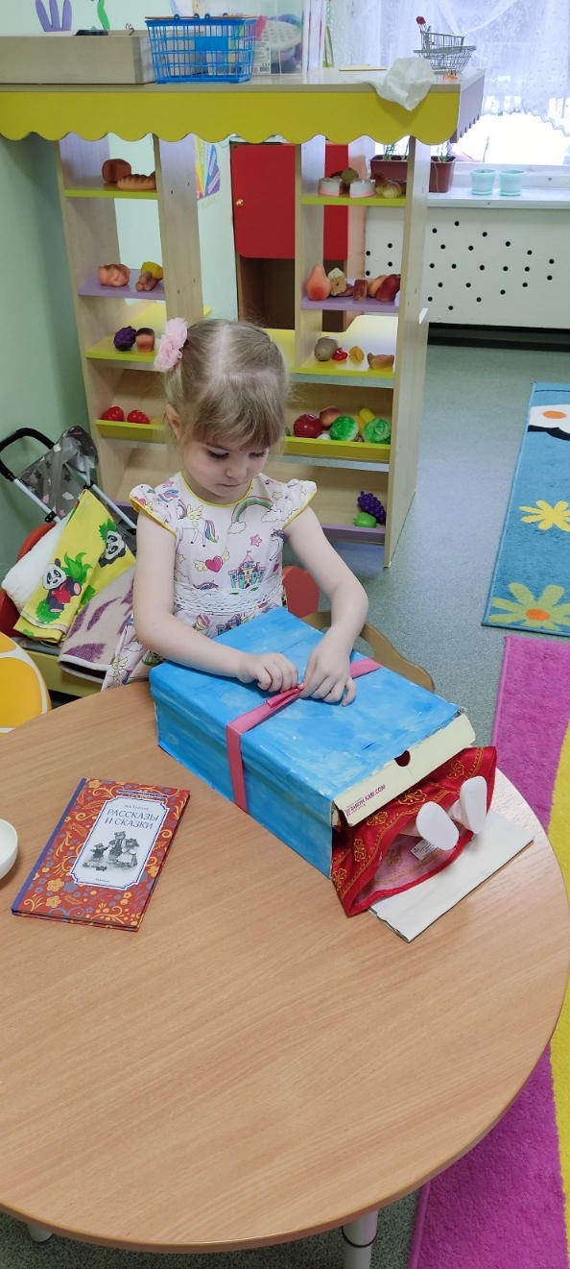
Новая кукла

Slide 4
